Slide 1

KIERTOTALOUDEN LIIKETOIMINTAMALLIT
Tekijät: VAMK Tarja Launonen ja Lotta Saarikoski
Kiertotalouden liiketoimintamallit , jonka tekijät ovat
T.Launonen ja L. Saarikoski, on lisensoitu AOE.ssa
lisenssillä.

Slide 2

Liiketoimintamalleista
https://www.youtube.com/watch?v=XnLaQzi8xJc
Katso linkin videosta lyhyt kertaus liiketoimintamalleista
This Photo by Unknown Author is licensed under CC BY-SA-NC

Slide 3
Kiertotalous, kertausta
Kiertotalous on talousmalli, jossa tuotteiden ja materiaalien arvo ja käyttö on suunniteltu pitkäkestoiseksi.
Kiertotaloudessa luodaan yhteistä arvoa eri sidosryhmille.
Jotta talous toimisi, tulee eri osapuolten hyötyä kiertotalouden toimintatavoista.

Slide 4
Kiertotalous, kertausta
Kiertotalouden määritelmä Sitran mukaan
”Talousmalli, jossa ei tuoteta jatkuvasti lisää tavaroita, vaan kulutus perustuu omistamisen sijasta palveluiden käyttämiseen: jakamiseen, vuokraamiseen sekä kierrättämiseen. Materiaaleja ei lopuksi tuhota, vaan niistä syntyy yhä uudelleen uusia tuotteita. ” https://www.sitra.fi/tulevaisuussanasto/kiertotalous/
Lue lisää yo. linkistä, mukana myös kiertotalouden sanastoa
Videossa (ks. linkkia alla) on lyhyt johdanto kiertotalouteen https://www.youtube.com/watch?v=_dJMWnVQUUc 3.48 min

Slide 5
KIERTOTALOUDEN VIISI LIIKETOIMINTAMALLIA
JAKAMISTALOUS
KIERTOIHIN PERUSTUVAT TOIMITUSKETJUT
TUOTE PALVELUNA
TUOTTEEN ELINKAAREN PIDENTÄMINEN
KIERRÄTYS JA KIERTOON PALAUTTAMINEN
https://www.sitra.fi/hankkeet/kiertotalouden-kiinnostavimmat/

Slide 6
1. JAKAMISTALOUS (Sitran sivuilla Alustatalous)
Jakamistaloudessa yksityiset henkilöt antavat toisille yksityishenkilöille tilapäisesti käyttöön vajaakäytössä olevaa tavaraansa, muuta omaisuuttaan tai palveluitaan. Jakamisen voi tehdä joko maksua vastaan tai ilman maksua.
Käyttöoikeuden ostanut saa ehkä helpommalla tavaran lyhytaikaiseen käyttöönsä tai säästää rahaa. Hyötyjä on lukuisia.
Käytännössä jakamisen onnistuminen edellyttää kehittyneitä jakamisalustoja. Alusta ottaa maksun palveluistaan. Esim Airbnb on tällainen alusta.
Lähde ym. tekstille: https://www.agenda.fi/fi/Raportti/jakamistalous-pohjoismaissa/
Lisätietoa ”Mitä uutta jakamistaloudessa” –videossa: https://www.youtube.com/watch?v=DNBY8yNXGoA

Slide 7
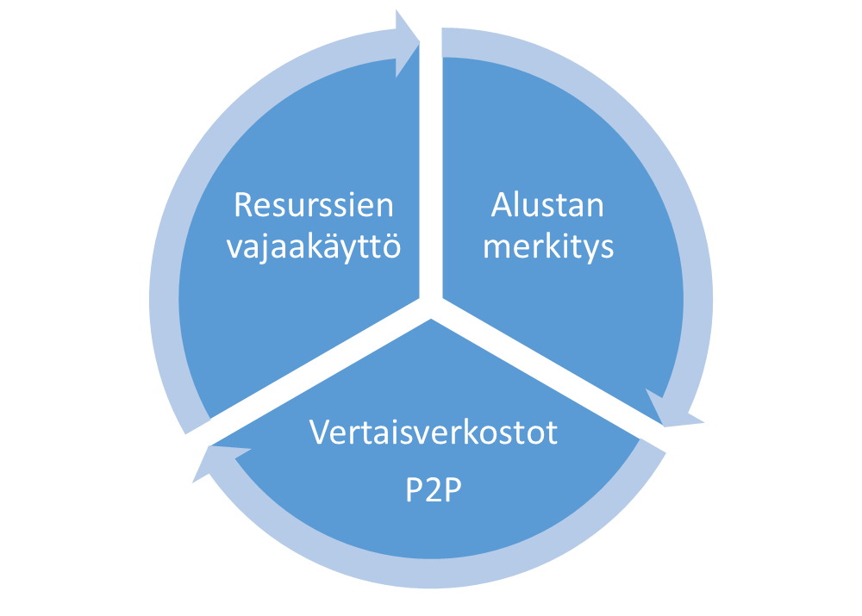
Omistamisesta käyttöoikeuteen
Jakamistalouden kolme kulmakiveä ovat (1) ajatus siitä, että on olemassa alikäytettyjä resursseja, joita (2) vertaisverkostot voivat jakaa (3) digitaalisten alustojen avulla

Slide 8
1. JAKAMISTALOUS
Jakamistalous käsitteenä hakee vielä muotoaan. Kyseessä on kuitenkin talousmalli, joka tullee olemaan valtavirtaa ja yritysten on tärkeää ottaa tämä huomioon.
Uusi jakamistalous toimii nimenomaan vertaisten kesken. Katso linkki https://www.sitra.fi/blogit/vaatteiden-lainaus-ja-kierratys-ovat-osa-suosittua-jakamistaloutta/ Toisaalta myös pukuvuokraamot voivat olla osa jakamistaloutta, siellähän tavaraa käytetään yhteisesti. Esim. Vaatepuu. Käsitteet eivät vielä ole tarkentuneet.
Tämä muuttaa myös käsitettä kuluttaja, sillä hän voi olla samalla vuokraaja tai välittäjä ym.
Sen tavoitteena on uusien tavaroiden valmistuksen ja omistamisen väheneminen jakamisen ja yhteiskäytön lisääntyessä.

Slide 9
1. JAKAMISTALOUS
Jakamistalous lisääntyy myös yritystasolla, jossa yritykset antavat toiselle yritykselle käytettäväksi vajaakäytössä olevaa resurssiaan maksua vastaan.
Näitä voivat olla esimerkiksi tilat ja koneet. Toisaalta on yrityksiä, joiden on vaikeaa hankkia kalliita koneita tai laitteita. Resurssien jakaminen eri tavoilla mahdollistaa yrityksille monipuolisen toiminnan kehittämisen ja kustannussäästöjä.

Slide 10
1. JAKAMISTALOUS esimerkkejä
Autoilu: GoMore ja https://www.sitra.fi/caset/autojen-vertaisvuokraamisen-edistaminen-palvelulla/
Vaatteiden vuokraaminen on yleistymässä: https://www.lily.fi/artikkelit/kiinnostaako-vaatteiden-lainaaminen-trendi-listasi-kiinnostavat-vaatelainaamot Huomaa, että eivät ole vielä vertaislainaamoja. Kuinka pian on tulossa alusta, jossa voisi vuokrata omia vaatteitaan toisille vertaistoiminnalla?
Norjassa on jo muotia vuokrata oman vaatekaappinsa sisältöä
Vuokraamisen kauppapaikka : https://www.sitra.fi/caset/tavaroiden-vuokrausalusta-vahentaa-omistamisen-tarvetta/
Naapuriapua, yhteisöllisyyttä: https://www.nappinaapuri.fi/info
Esim. moottorivene jakamisalustalla Skipper. Millaisia ympäristöongelmia?

Slide 11
2. KIERTOIHIN PERUSTUVAT TOIMITUSKETJUT. (Sitran sivuilla tehtävässä 2 ”uusiutuvuus”)
Case Mirka & Jeppo Biogas
Mirka on Jepualla Uudessakaarlepyyssä (Pohjanmaalla) toimiva pintakäsittelyjärjestelmiä ja –tuotteita valmistava yritys
Hiekkapaperista kaikki alkoi …
https://www.mirka.com/top/about/
Tuotannosta 97 % menee vientiin yli 100 maahan.
Hiomatuotteiden valmistus vaatii paljon lämpöä, joka aiemmin tuotettiin raskaalla polttoöljyllä
Hiovat jyväset ”paistetaan” kiinni pohjamateriaaliin
Tuotannossa syntyy paljon jätemateriaalia, kun koneellisessa hionnassa pyöreät käytettävät laikat leikataan irti.

Slide 12
2. KIERTOIHIN PERUSTUVAT TOIMITUSKETJUT
Mirkalla oli aikoinaan oma teollisuuskaatopaikka, jonne ylijäämämateriaali sijoitettiin eli hiovat jyvät ja niiden taustamateriaalipaperi tai -tekstiili
Biohajoavan jätteen kaatopaikkakielto teki mahdottomaksi jatkaa samaa käytäntöä.
Alettiin miettiä fiksumpaa ratkaisua - > hyödyntäminen energiana
Kuljettaminen Westenergylle + jätemaksut tulisivat kalliiksi -> oma laitos
Naapuriin oltiin suunnittelemassa biokaasulaitosta -> mahdollisuus täydentää energiantarvetta biokaasulla

Slide 13
2. KIERTOIHIN PERUSTUVAT TOIMITUSKETJUT
Jeppo Biogas, Jepuan Biokaasu tuottaa biokaasua elintarviketeollisuuden ja maatalouden biojätteistä ja biologisista ylijäämistä ja lietettä lannoitteeksi pelloille.
Kaasu jalostetaan metaanipitoisuudeltaan 98 %:iin ja myydään liikennepolttoaineeksi ja konttikuljetuksina teollisuudelle. Mirkalle on 4km putki.
Kaasua käytetään mm. Snellmannin lihanjalostuslaitoksella Pietarsaaressa korvaamassa rakennuksen aiemmin tarvitsema fossiilinen lämmitysöljy
Vastaavasti Snellman toimittaa tehtaan biojätettä Jeppo Biogas:lle

Slide 14
2. KIERTOIHIN PERUSTUVAT TOIMITUSKETJUT
Raskaasta polttoöljystä luopuminen Mirkalla
2013 biopolttoaineella toimiva lämpölaitos (tuotannon jätemateriaali)10 MW
Ei riitä koko energiantarpeen kattamiseen
Aloitettiin projekti raskaan polttoöljyn vaihdosta kaasuun
Biokaasuputki Jepuan Biokaasulta 2013
2016 viimeinenkin boileri muunnettiin kaasukäyttöön
Polttoaineina biokaasu (metaani) ja propaani
Energiantuotannosta vastaa Adven, jolta Mirka ostaa lämmön
https://www.snellmangroup.fi/snellmanin-biokaasuasema-on-valmis/
v. 2020 panostettiin erisyisesti jätteiden vähentämiseen ja kahden tuotteen osalta yritys sai lisäksi 1,1 Me säästöt. Ollaan ottamassa käyttöön uutta tuotantotekniikkaa, joka säästää 95% energiasta

Slide 15
2. KIERTOIHIN PERUSTUVAT TOIMITUSKETJUT
Toisena esimerkkinä Biolanin ekosysteemi ja kiertotalous, katso myös video alusta https://www.biolan.fi/biolan/kiertotalous.html
Biolan on ollut kiertotalouden edelläkävijä jo ennen kuin kiertotalous-termiä on keksitty. Biolan perustettiin vuonna 1974 Kariniemi Oy:n sisaryhtiöksi hyödyntämään broilerinkasvatuksessa syntyvää kananlantaa, ja tuotekehityksen tuloksena syntyi raemuotoinen luonnonlannoite, Biolan Kanankakka. Biolanin Laajentuminen on historiaa.
Kaikenkaikkiaan toimitusketjuissa on tärkeää saada sivuvirrat ja muu arvoa sisältävä materiaali hyötykäyttöön. Aluksi ennen kaikkea materiaalina, mutta myöhemmin myös energiana.

Slide 16
3. TUOTE PALVELUNA
Palvelujen tarjoaminen tavaroiden ostamisen sijasta
Liisaaminen (leasing)on erityisesti yritysmaailmassa paljon käytetty menetelmä
Yritys tai kuluttaja saa käyttöoikeuden tuotteeseen sovituksi ajaksi ennalta määrättyä korvausta vastaan.
Omistusoikeus tavaraan ei siirry.
Käyttäjälle kustannukset ovat ennalta tiedossa ja mahdollisen rikkoutuneen tuotteen tilalle saadaan uusi.
Yrityksellä on myös epävakaina aikoina asiakkaita.
Myös kulutushyödykkeitä voitaisiin myydä palveluna, jolloin asiakas ostaa vain tuotteen tarjoaman hyödyn.
Esimerkiksi yrityksen siirtyessä liisaamaan huonekaluja, sen kannattaa suunnitella kalusteet kestäviksi, puhdistettaviksi ja kierrätettäviksi. Asiakas voi halutessaan helposti vaihtaa kalusteita

Slide 17
3. TUOTE PALVELUNA
Palvelullistaminen kiertotaloudessa
Monien yritysten toiminnan painopiste on yhä enemmän siirtymässä kohti palveluliiketoimintaa.
Kiertotalouden kannalta palvelullistamisessa pitää ottaa huomioon materiaalikierron sulkeminen, hidastaminen ja pienentäminen.
Palveluntarjoaja ohjaa tuotteet kierrätykseen niiden eliniän päätyttyä.
Palvelumallissa on järkevämpää tehdä kestävämpiä, päivitettäviä ja korjattavia tuotteita.
Palvelullistaminen yhdessä teknologian tehokkaan hyödyntämisen kanssa mahdollistaa palveluiden tarjoajalle mm. resurssitehokkaan etävalvonnan ja ennakoivan kunnossapidon.

Slide 18
3. Palvelullistaminen
ICT:n edistyessä teollisuudelle syntyy yhä enemmän uusia liiketoimintamalleja
” Digitaalisten ja tietopohjaisten ominaisuuksien avulla valmistavan teollisuuden yritykset voivat myydä enemmän ja enemmän palveluja pelkästään fyysisten tuotteiden sijaan.”
Tämä tarkoittaa, että digitaalisen säikeen ympärille kehitetyistä tuotteista voidaan huolehtia koko niiden elinkaaren ajan, mukaan lukien tuotekehitys, asennus, ylläpito ja tarvittaessa uudelleenkäyttö, kierrätys tai uudelleenvalmistus – yrityksen kiertotalouden strategian mukaisesti. Valmistavan teollisuuden toimitusketjun läpinäkyvyys ja tilannetietoisuus vaativat oikeita teknologiavalintoja.”
https://www.vttresearch.com/fi/toimialat/valmistava-teollisuus

Slide 19
3. TUOTE PALVELUNA
Kaikki eivät ole valmiita ostamaan tavaroiden sijaan palveluita.
Tarvitaan innovatiivisia liiketoimintamalleja, jotka ottavat erilaiset asiakkaat huomioon.
Uudet palvelut omaksutaan helpommin, jos ne muistuttavat jotain aiempia toimintoja eivätkä vaadi suurta kerralla toteutettavaa muutosta tai että koetaan niistä olevan hyötyä jollain tavalla.
Lue lisää VTT:n sivuilta
https://projectsites.vtt.fi/sites/aarre/www.vtt.fi/sites/AARRE/Documents/Kuluttajapalveluinnovaatio-kiertotaloudessa.pdf
https://projectsites.vtt.fi/sites/aarre/www.vtt.fi/sites/AARRE/Documents/Kohti-kiertotalouden-palveluliiketoimintamalleja.pdf
,

Slide 20
3. TUOTE PALVELUNA, esimerkkejä
Liikkumisen uusi tapa, WHIM: https://whimapp.com/fi/
Leikkiä ja liikuntaa palveluna: https://www.lappset.fi/Palvelut/Rahoitus
Martella https://www.dna.fi/yrityksille/blogi/-/blogs/nain-perinteinen-yritys-muuttaa-tuotteet-palveluksi
Renkaat palveluna: https://digital.hbs.edu/platform-rctom/submission/michelin-tires-as-a-service/
Tuleeko sinulle muuta uutta mieleen?
,

Slide 21
4. TUOTTEEN ELINKAAREN PIDENTÄMINEN
Täydellinen elinkaari käsittää materiaalien hankinnan luonnosta, niiden prosessoinnin ja kuljetuksen sekä tuotteen valmistuksen, jakelun, käytön, uudelleenkäytön, huollon, kierrätyksen ja tuotteesta syntyvien jätteiden loppukäsittelyn.
Koko elinkaari tulee ottaa huomioon, kun arvioidaan tuotteen ympäristövaikutuksia. Yhden osan muuttuminen ei vielä kerro koko ketjun ympäristöystävällisyydestä.
Yhä enemmän korostuu myös arvoketjun sosiaaliset vaikutukset

Slide 22
4. TUOTTEEN ELINKAAREN PIDENTÄMINEN
,
Tuotteen elinkaaren pidentäminen eli yksittäisen tuotteen käyttöiän pidentäminen (product life extension):
suunnittelulla , myös moduuliratkaisut ja muotoilu
ennakoivalla huollolla
korjaamisella
uudelleenmyynnillä ja
uudelleenvalmistuksella, josta esimerkkeinä
Valtra https://www.youtube.com/watch?v=dun69djdbEM
Swapple puhelin https://swappie.com/fi/iphone/?gclid=EAIaIQobChMI9JS-4JKj5AIVh5SyCh227wTkEAMYASAAEgIk5vD_BwE
Elinkaaren pidentämisessä on keskeistä myös tuotteen uudelleen muotoilu elinkaaren eri vaiheissa

Slide 23
5. KIERRÄTYS JA KIERTOON PALAUTTAMINEN (Sitran sivuilla: Resurssitehokkuus ja kierrätys)
Elinkaarensa loppuun tulleiden tuotteiden ja raaka-aineiden takaisinkeräys ja uudelleenhyödyntäminen (recovery and recycling)
Tulevaisuudessa korostunee raaka-aineen puhtauden tarkistuksen merkitys
Tästä esimerkkeinä:
Kuusakoski https://www.kuusakoski.com/fi/finland/?gclid=EAIaIQobChMI1vOB0cGr8wIVyUeRBR2Vcwf6EAAYASAAEgI3jvD_BwE
Pramia Plastic
https://www.youtube.com/watch?v=DfDHZNtVoU8
Nesteen uusiutuvat polttoaineet
https://www.neste.fi/vastuulliset-ratkaisut/tuotteet/raaka-aineet/jatteet-ja-tahteet
Nousussa on myös tekstiilijätteiden jalostaminen uudelleen kuiduiksi

Slide 24
Liiketoimintamallien nimitykset muuttuvat, mutta tärkeintä kiertotalouden liiketoiminnassa on toteuttaa seuraavaa :
KIERTÄVÄT RAAKA-AINEET: Tuote suunnitellaan niin, että se on muunneltavissa, siihen käytetään kierrätettyjä ja biopohjaisia materiaaleja sekä suunnitellaan tuote kestäväksi ..
JAKAMISALUSTAT: Jakaminen alustojen avulla, varsinkin omat (vajaakäyttöiset) tavarat tai osta alustojen kautta itsellesi
TUOTE PALVELUNA: Tarjoa tuotetta palveluna esim. käyttömaksua vastaan
ELINKAAREN PIDENTÄMINEN: Tarjoa korjausta, huoltoa ja päivitystä. Myy käyttökelpoisia tuotteita uudelleen. Uudelleenvalmista esim. päivittämällä tehdaskunnostuksella tai päivittämällä tuote
RESURSSIEN TALTEENOTTO: Käyttökelpoisten, arvoa sisältävien materiaalien tai energian talteenotto
https://www.sitra.fi/julkaisut/kestavaa-kasvua-kiertotalouden-liiketoimintamalleista/ lataa julkaisu

Slide 25

Kertausta
Kertausvideo https://www.youtube.com/watch?v=DASYFyYtGcE
Yhteenvetoa kiertotaloudesta
https://www.youtube.com/watch?v=l4fx-U1l3e4

Slide 26
Lisämateriaalia
Ellenmacarthur säätiö - runsauden sarvi kiertotalousasioihin. https://ellenmacarthurfoundation.org/
Kestävää kasvua kiertotalouden liiketoimintamalleista-käsikirja https://www.sitra.fi/julkaisut/kestavaa-kasvua-kiertotalouden-liiketoimintamalleista/
Materiaalitori - jätteiden ja sivuvirtojen kohtaamispaikka Suomessa https://www.materiaalitori.fi/?utm_source=FISS-uutisia+1%2F2019%3A+Materiaalitori.fi+avautui+8.4.&utm_medium=email&utm_campaign=
CICAT-hanke: Hyvät sivut kiertotalouden eri asioista - tutkimukseen perustuvia https://cicat2025.turkuamk.fi/fi/cicat2025/

Slide 27
Lisämateriaalia
Vertaistalous-Vertaistalouden mallit luovat palveluita, joita ei muuten olisi saatavilla. https://www.is.fi/taloussanomat/art-2000001896483.html
Suomen valtioneuvoston ehdotus Kiertotalouden strategiseksi ohjelmaksi https://ym.fi/documents/1410903/42733297/Uusi+suunta+-+Ehdotus+kiertotalouden+strategiseksi+ohjelmaksi.pdf/ad875da1-f4c4-aec4-4fe0-f17df9746383?t=1610462062018

Slide 28

Esityksen pohjana on käytetty Kiertotalousamk-hankkeessa tehtyä Kiertotalouden liiketoimintamallit –esitystä, jonka tekijöinä olivat Riitta Niemelä ja Tarja Launonen. Ko. esitys löytyy AOE:sta.
This Photo by Unknown Author is licensed under CC BY

